Slide 1
Optimization Techniques
Itay Hazan
Some slides are taken from Andrew NG Deep Learning Course
Notes:
אז ראינו שאימון הוא תהליך איטרטיבי שצריך לחזור הרבה פעמים גם ברמת עדכון משקולות המודל וגם בעדכון המודל עצמו
מה קורה כשמאמנים על הרבה דאטה? צריך שיטות טובות בשביל להאיץ את התהליך

Slide 2
Batch vs. mini-batch gradient descent
Vectorization allows you to efficiently compute on m examples.
Notes:
להציג איך מחלקים את הדאטה שלנו (גם X וגם y ל-mini batches) הסימון של כל מיני באטץ/ זה באמצעות חזקה של {i} לסימול האינדקס של ה-batch
Batch gradient descent זה בעצם שמאמנים עם כל הדאטה שלנו בבת אחת ומעדכנים את המשקולות
Mini batch gradient descent זה שמאמנים כל פעם עם חלק

Slide 3
Mini-batch gradient descent
Notes:
עושים forward backward לכל אחד מהבאטצ'ים והקוסט שנחשב הוא יהיה לפי מספר התצפיות במיני באטץ' (1000)
יש 5000 מיני באטצ'ים בדוגמא

Slide 4
Training with mini batch gradient descent
Batch gradient descent
Mini-batch gradient descent
cost
cost
# iterations
mini batch # (t)

Slide 5
Choosing your mini-batch size
Notes:
יש שני קיצונים – אחד זה לשים את כולם במיני באטץ' אחד והשני זה כל אחד במיני באטץ'
באמצעות גישת ביניים גם נהנים מהיכולת של vectorization וגם מקצרים את המשך של כל איטרציה

Slide 6
Choosing your mini-batch size
Notes:
איך בוחרים כמה בין לבין?
בד"כ נהוג לבחור את אחת הכמויות שכתובות פה בגלל שהזיכרון שהמחשב מקצה זה בד"כ בחזקות של 2 ולכן זה ירוץ מהר יותר
כמובן שגם צריך לוודא שזה נכנס בזיכרון של המחשב (כל באטץ')
בסופו של דבר, גם זה פרמטר שצריך לחפש

Slide 7
Learning Rate Decay
Notes:
יש עוד שיטות של אופטימיזציה

Slide 8
Learning rate and mini-batch Size
Notes:
אם אנחנו עושים מיני באטצ'ים קטנים מדיי המודל שלנו עשוי לא להתכנס (בגלל הרעש)
אם היינו מקטינים את אלפא עם האיטרציות סביר הרבה יותר שכן היינו מתכנסים גם אם המיני באטצ'ים קטנים מדיי (הקו הירוק)
האינטואיציה – בהתחלה זה בסדר לעשות צעדים גדולים ולאט לאט נרצה להתכנס

Slide 9
Learning rate decay
Notes:
איך עושים את העדכון של אלפא כתלות ב-epoch

Slide 10
Learning rate decay
Notes:
איך עושים את העדכון של אלפא כתלות ב-epoch

Slide 11
Learning rate decay
Notes:
איך עושים את העדכון של אלפא כתלות ב-epoch

Slide 12
Learning rate decay
Notes:
איך עושים את העדכון של אלפא כתלות ב-epoch

Slide 13
Learning rate decay
Notes:
איך עושים את העדכון של אלפא כתלות ב-epoch

Slide 14
Learning rate decay
Notes:
איך עושים את העדכון של אלפא כתלות ב-epoch

Slide 15
Other learning rate decay methods
Notes:
יש עוד שיטות לעשות decay
(k הוא היפר פרמטר)
השיטה האחרונה היא שיטה של הנמכה של ה-learning rate בצורה ידנית :/

Slide 16
Summary
Batches vs mini batches
Learning rate decay
Lots of hyper parameters… hyper parameters tuning methods to be discussed in the next lecture
Notes:
יש עוד שיטות לעשות decay
(k הוא היפר פרמטר)
השיטה האחרונה היא שיטה של הנמכה של ה-learning rate בצורה ידנית :/

Slide 17
Quiz!

Slide 18
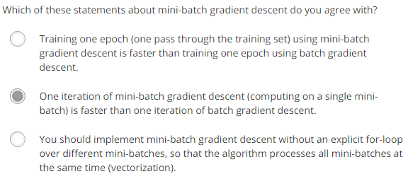

Slide 19
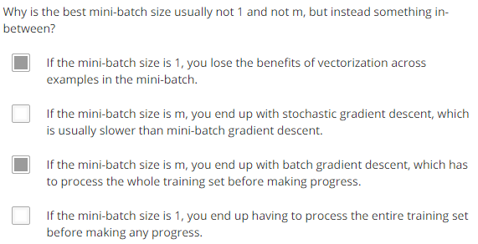

Slide 20
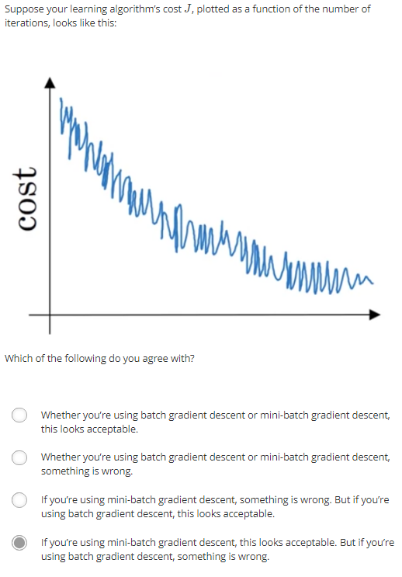

Slide 21
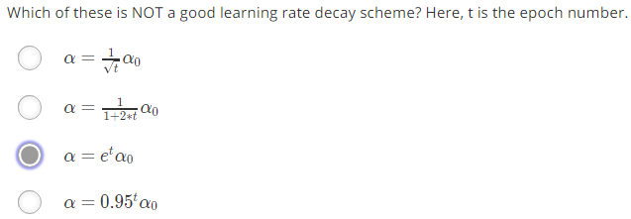

Slide 22
